Slide 1
Template _ Guida al Voto

Slide 2
Guida pratica al voto da utilizzare come esempio/modello di presentazione

Slide 3
Votare da PC

Slide 4
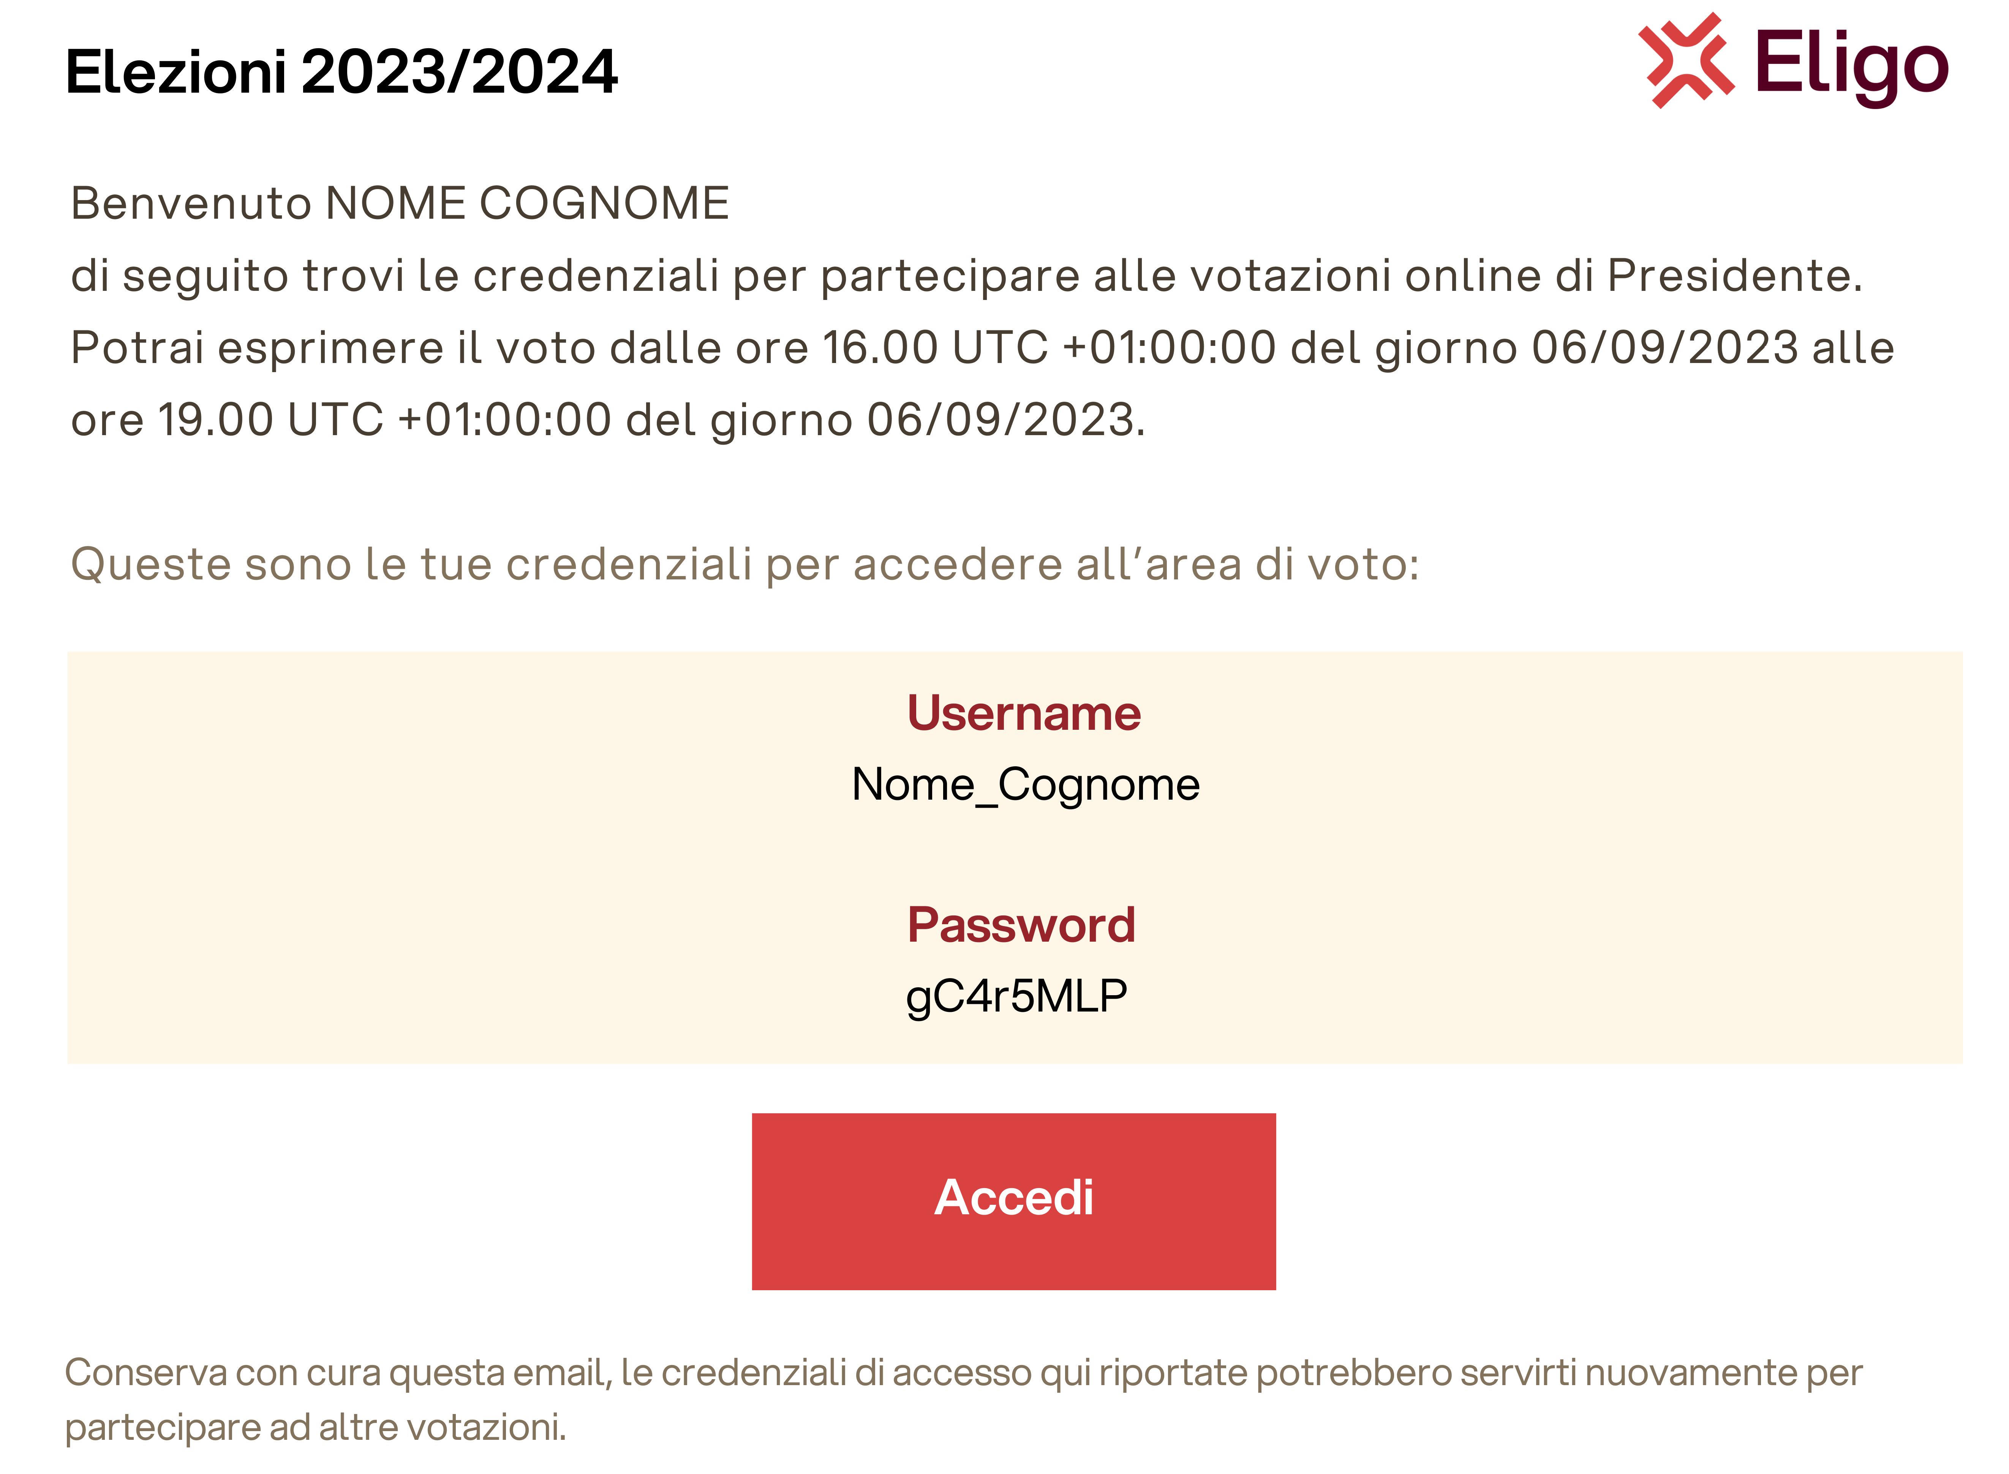
VOTARE DA PC
Email con credenziali di accesso.
Qualche giorno prima del voto riceverai via mail le credenziali di accesso (username e password) ed il link per collegarsi all’area di voto (pulsante Accedi al voto). Potrai accedere solo a votazioni aperte, negli orari indicati nell’email.
Oggetto: Eligo Evoting - Credenziali di nomecognome - Votazione titolo Mittente: notifica@evoting.it

Slide 5
VOTARE DA PC
Accedi all'area di voto.
Inserire username e password ricevuti nel form in alto a sinistra.
Se si inseriscono le credenziali di accesso con “copia/incolla“, fare attenzione a copiare esclusivamente i caratteri privi dello spazio prima e/o dopo.

Slide 6
VOTARE DA PC
Esprimi il tuo voto.
Verrà visualizzata la scheda (o le schede) da votare. Per esprimere il voto selezionare il bottoncino relativo al candidato scelto per assegnare la/le preferenze. Ri-premi per deselezionare il candidato e selezionarne un altro. Cliccare “Conferma preferenze“.

Slide 7
VOTARE DA PC
Conferma il voto.
Una volta assegnato il voto, viene presentata la pagina di riepilogo del voto, come la schermata d'esempio qui a fianco. l voto viene inserito nell’urna digitale, solo dopo questo passaggio. Premendo su “Conferma voto” il voto diventa immodificabile.

Slide 8
VOTARE DA PC
Votazione eseguita.
Una volta confermato il voto, comparirà il messaggio che il voto è stato registrato. NON chiudere il browser o spegnere il PC. Cliccare “Continua“ per terminare l’operazione di voto o passare alla scheda successiva.

Slide 9
Votare da Smartphone

Slide 10
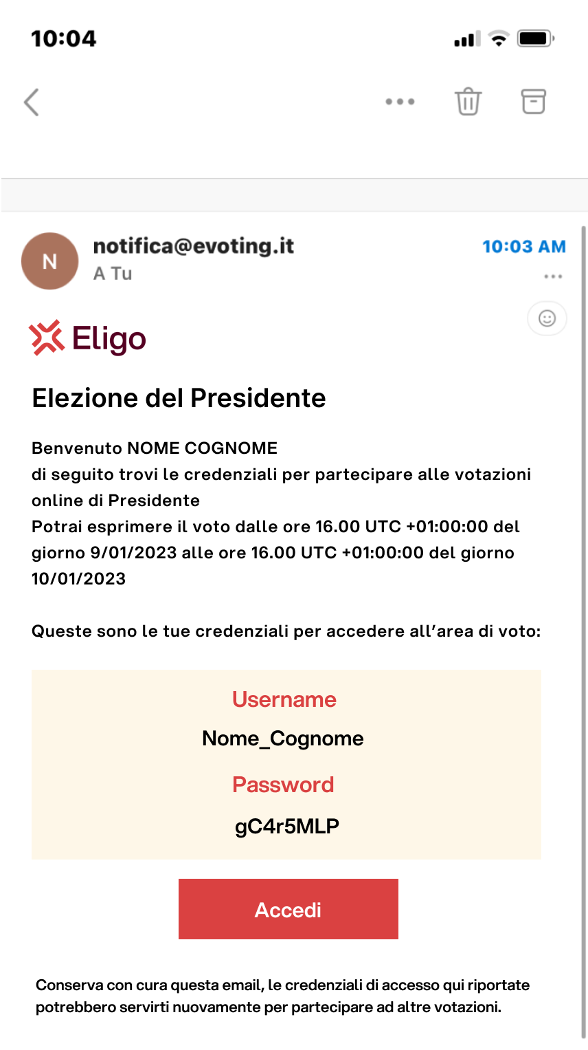
VOTARE DA SMARTPHONE
Email con credenziali di accesso.
Qualche giorno prima del voto riceverai via mail le credenziali di accesso (username e password) ed il link per collegarsi all’area di voto (pulsante Accedi al voto). Potrai accedere solo a votazioni aperte, negli orari indicati nell’email
Oggetto: Eligo Evoting - Credenziali di nomecognome - Votazione titolo Mittente: notifica@evoting.it

Slide 11
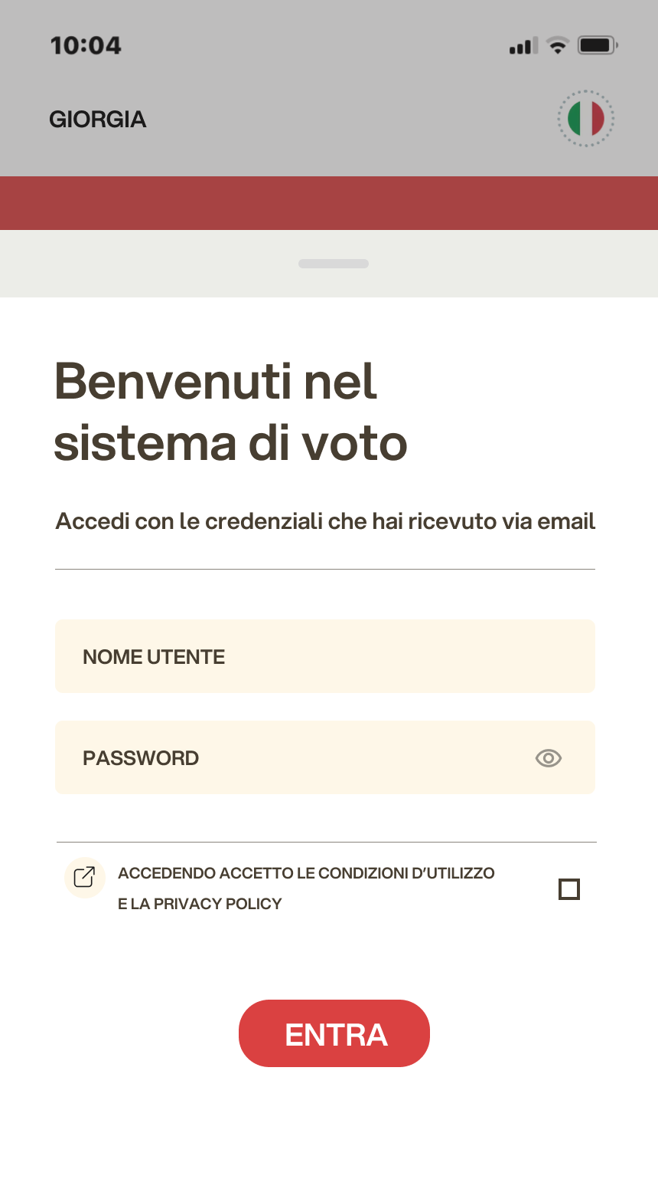
VOTARE DA SMARTPHONE
Accedi all'area di voto.
Inserire username e password ricevuti nell'email.
Se si inseriscono le credenziali di accesso con “copia/incolla“, fare attenzione a copiare esclusivamente i caratteri privi dello spazio prima e/o dopo

Slide 12
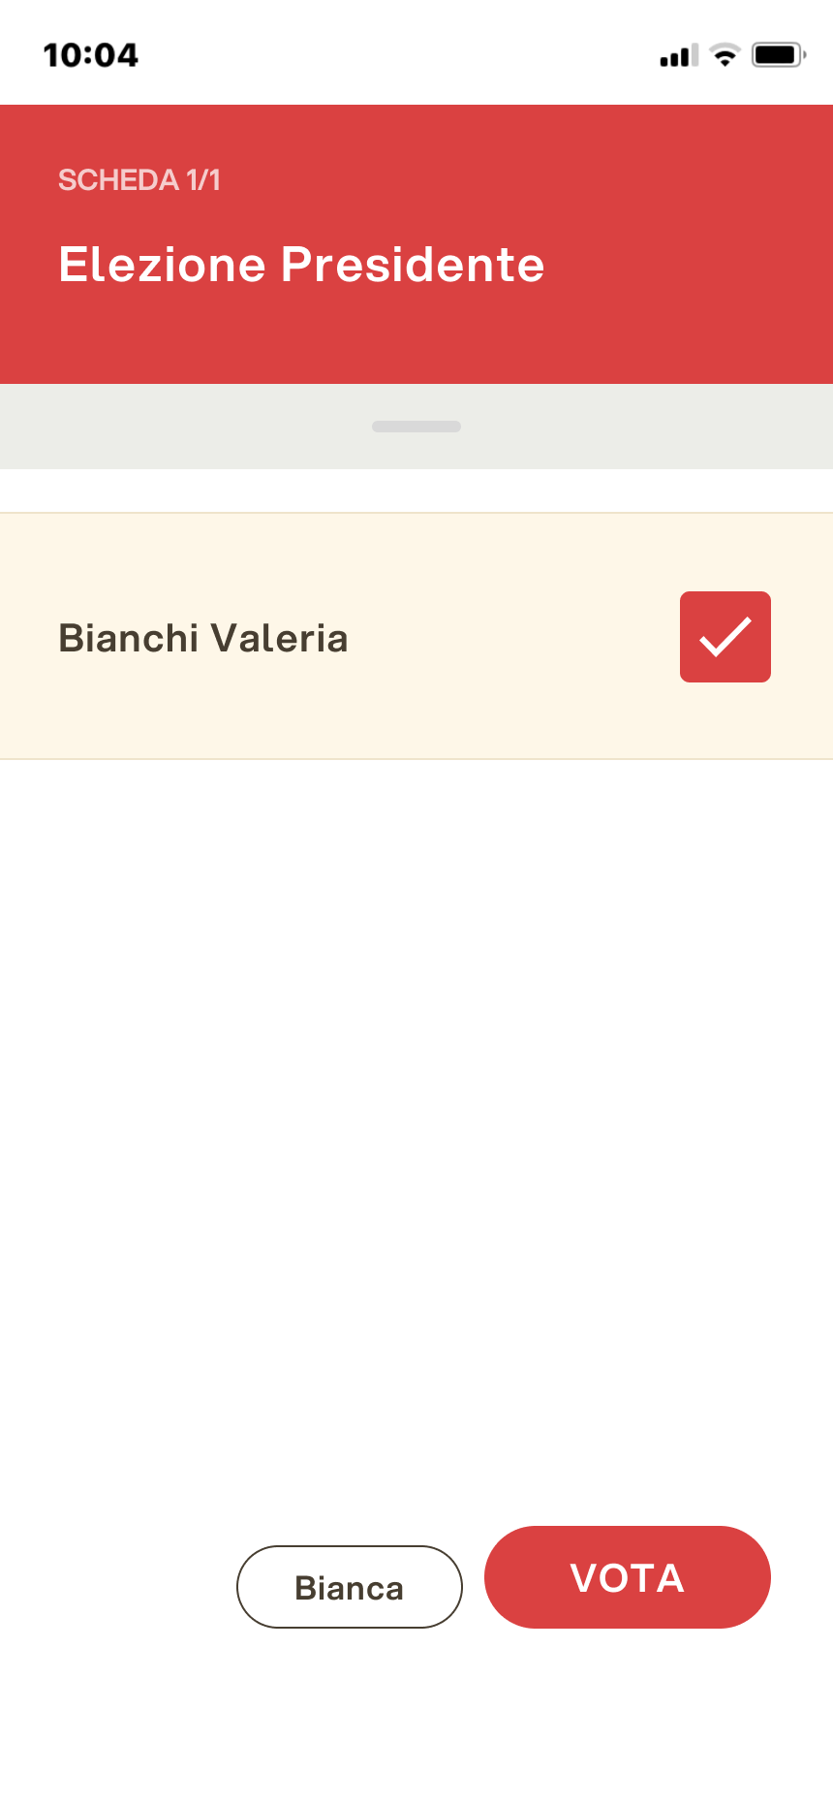
VOTARE DA SMARTPHONE
Esprimi il tuo voto.
Verrà visualizzata la scheda (o le schede) da votare. Per esprimere il voto selezionare il bottoncino relativo al candidato scelto per assegnare la/le preferenze. Ri-premi per deselezionare il candidato e selezionarne un altro. Cliccare “Conferma preferenze“.

Slide 13
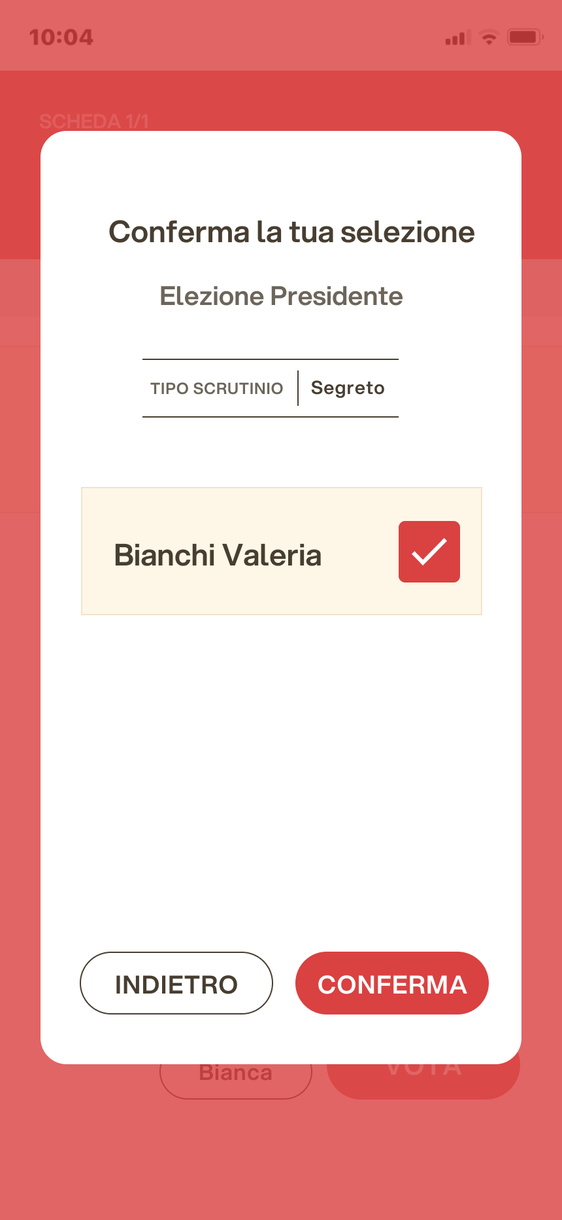
VOTARE DA SMARTPHONE
Conferma il voto.
Una volta assegnato il voto, viene presentata la pagina di riepilogo del voto, come la schermata d'esempio qui a fianco. l voto viene inserito nell’urna digitale, solo dopo questo passaggio. Premendo su “Conferma” il voto diventa immodificabile

Slide 14
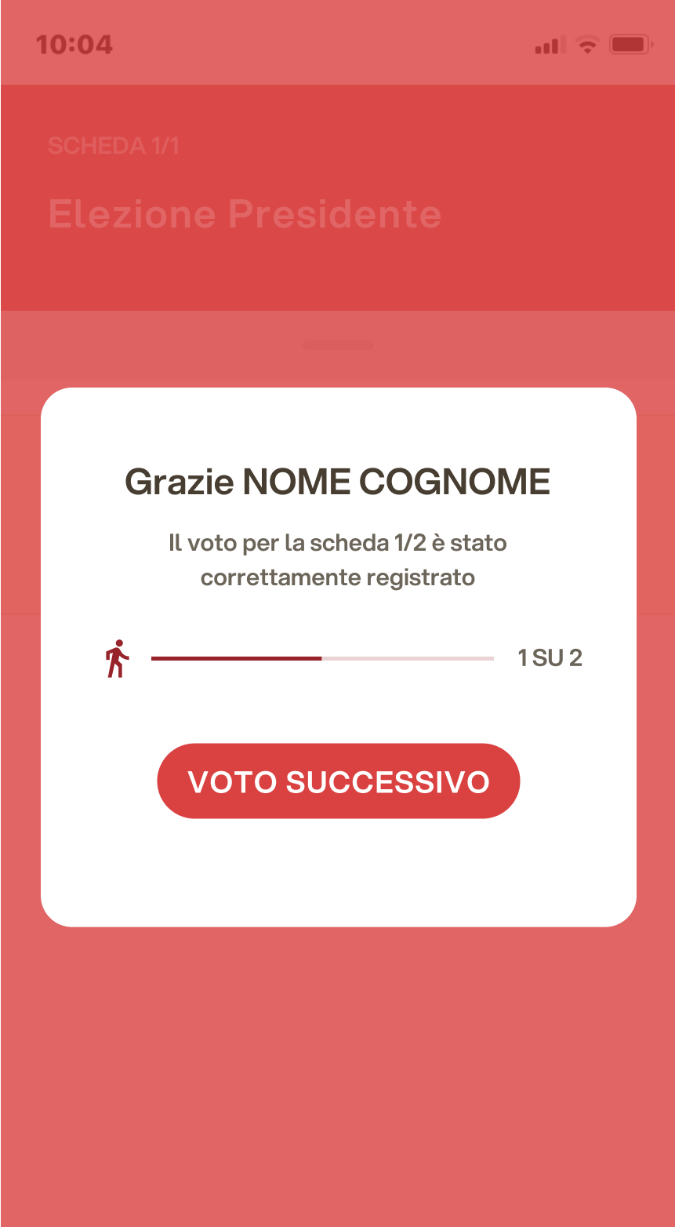
VOTARE DA SMARTPHONE
Votazione eseguita.
Una volta confermato il voto, comparirà il messaggio che il voto è stato registrato. NON chiudere il browser o spegnere lo Smartphone. Cliccare “Continua“ per terminare l’operazione di voto o passare alla scheda successiva.

Slide 15
Accesso con Strong Authentication

Slide 16
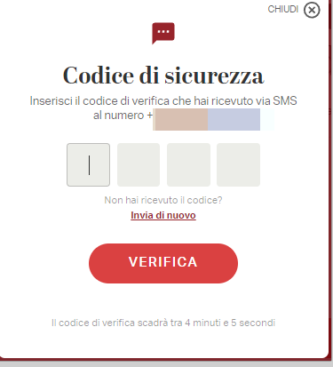
Cosa cambia per chi ha richiesto questo modulo aggiuntivo?
Doppia autenticazione
Per aumentare la sicurezza è utilizzato un accesso a doppia autenticazione. Dopo l’inserimento delle credenziali è richiesto un OTP (One time Passoword) inviato via SMS.
Se per caso non si ricevesse il codice verificare la correttezza del numero o contattare immediatamente l’organizzatore.
Ad eccezione dell'accesso all'area di voto con la one time password in aggiunta a username e password, la procedura per il votante rimane identica a quella sopra descritta. E' possibile quindi integrare questa slide con le precedenti

Slide 17
Viale Monte Nero 17, Milano +02 80511 31 support@eligovote.com
Copyright © 2024 ELIGO | ID Technology S.r.l. P.IVA: 11240660156

